Slide 1



Algoritmi și structuri de date – curs 8 - Informatică Economică, an II –
Metode de programare - Greedy
Gheorghe Cosmin Silaghi

Slide 2
Cuprins
Greedy
Backtracking

Slide 3
Greedy
Greedy intotdeauna face alegerea care pare cea mai bună în fiecare moment, in speranța că această alegere va conduce la soluția optimă
Greedy nu conduce induce la alegerea optimală
Pentru o problemă de optimizare, in primul rând trebuie să cautăm soluția prin prograre dinamică si abia apoi soluția greedy

Slide 4
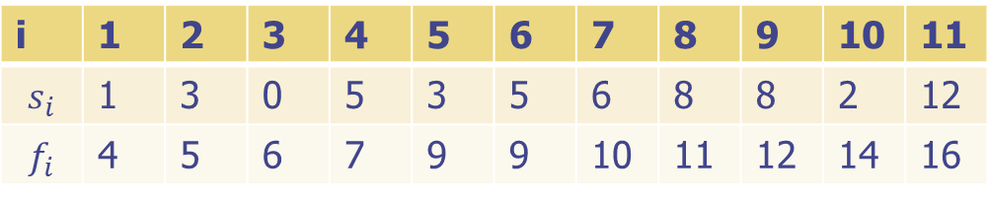
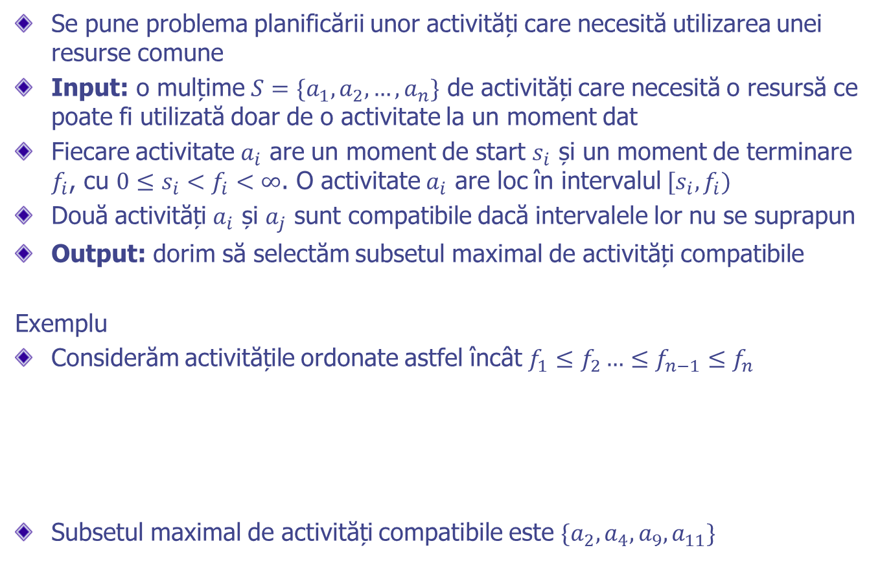
Problema selecției activităților
Se pune problema planificării unor activități care necesită utilizarea unei resurse comune
Input: o mulțime $S=\{a_{1},a_{2},…,a_{n}\}$ de activități care necesită o resursă ce poate fi utilizată doar de o activitate la un moment dat
Fiecare activitate $a_{i}$ are un moment de start $s_{i}$ și un moment de terminare $f_{i}$, cu $0≤s_{i}<f_{i}<∞$. O activitate $a_{i}$ are loc în intervalul $[s_{i},f_{i})$
Două activități $a_{i}$ și $a_{j}$ sunt compatibile dacă intervalele lor nu se suprapun
Output: dorim să selectăm subsetul maximal de activități compatibile
Exemplu
Considerăm activitățile ordonate astfel încât $f_{1}≤f_{2}…≤f_{n−1}≤f_{n}$
Subsetul maximal de activități compatibile este $\{a_{2},a_{4},a_{9},a_{11}\}$
i | 1 | 2 | 3 | 4 | 5 | 6 | 7 | 8 | 9 | 10 | 11
$$s_{i}$$ | 1 | 3 | 0 | 5 | 3 | 5 | 6 | 8 | 8 | 2 | 12
$$f_{i}$$ | 4 | 5 | 6 | 7 | 9 | 9 | 10 | 11 | 12 | 14 | 16

Slide 5

Rezolvare prin PD (I)
Fie $S_{ij}$ multimea activităților care încep după finalizarea activității $a_{i}$ și încep înainte de începutul activității $a_{j}$
Presupunem că subsetul maximal de activități din $S_{ij}$ este $A_{ij}$ și acesta include o activitate $a_{k}$.
Incluzand $a_{k}$ în soluția pentru $S_{ij}$ , am împărțit problema $S_{ij}$ în 2 subprobleme $S_{ik}$ și $S_{kj}$ cărora trebuie să le găsim subsetul maximal de activități
Dacă $A_{ik}=A_{ij}∩S_{ik}$ și $A_{kj}=A_{ij}∩S_{kj}$, atunci $A_{ij}=A_{ik}∪\{a_{k}\}∪A_{kj}$

Slide 6
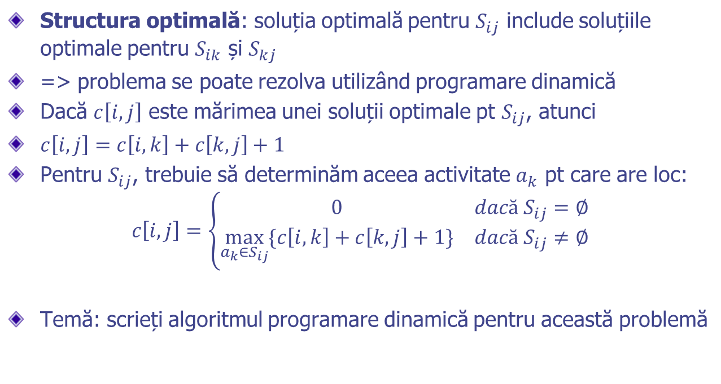
Rezolvare prin PD (II)
Structura optimală: soluția optimală pentru $S_{ij}$ include soluțiile optimale pentru $S_{ik}$ și $S_{kj}$
=> problema se poate rezolva utilizând programare dinamică
Dacă $c\left[i,j\right]$ este mărimea unei soluții optimale pt $S_{ij}$, atunci
$c\left[i,j\right]=c\left[i,k\right]+c\left[k,j\right]+1$
Pentru $S_{ij}$, trebuie să determinăm aceea activitate $a_{k}$ pt care are loc:
$$c\left[i,j\right]=\left\{\begin{matrix}0 & dacă S_{ij}=∅ \\ \max_{a_{k}∈S_{ij}}{\{c\left[i,k\right]+c\left[k,j\right]+1\}} & dacă S_{ij}≠∅\end{matrix}\right.$$
Temă: scrieți algoritmul programare dinamică pentru această problemă

Slide 7
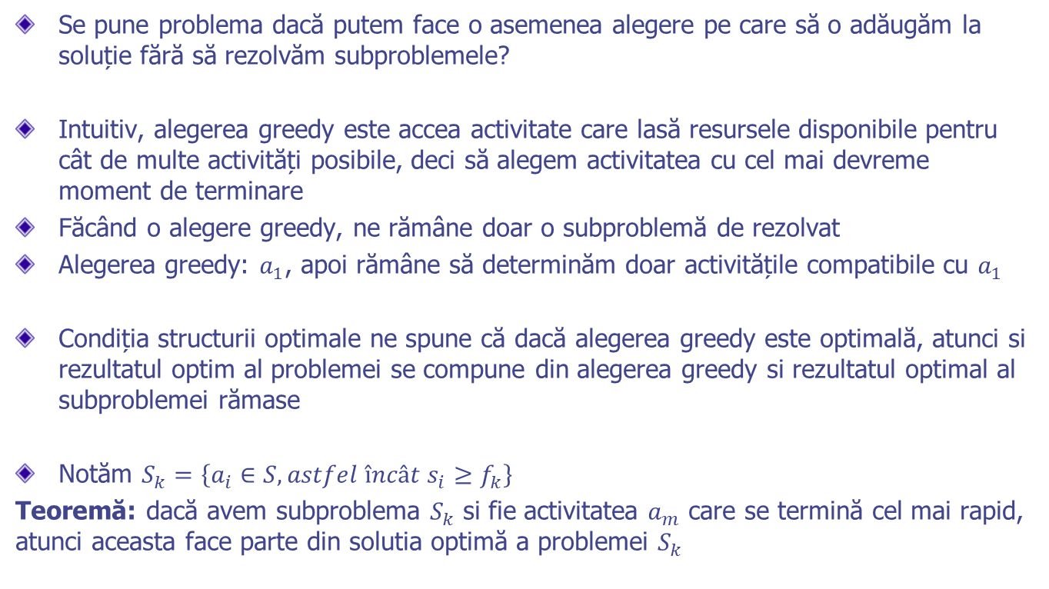
Alegerea greedy
Se pune problema dacă putem face o asemenea alegere pe care să o adăugăm la soluție fără să rezolvăm subproblemele?
Intuitiv, alegerea greedy este accea activitate care lasă resursele disponibile pentru cât de multe activități posibile, deci să alegem activitatea cu cel mai devreme moment de terminare
Făcând o alegere greedy, ne rămâne doar o subproblemă de rezolvat
Alegerea greedy: $a_{1}$, apoi rămâne să determinăm doar activitățile compatibile cu $a_{1}$
Condiția structurii optimale ne spune că dacă alegerea greedy este optimală, atunci si rezultatul optim al problemei se compune din alegerea greedy si rezultatul optimal al subproblemei rămase
Notăm $S_{k}=\left\{a_{i}∈S, astfel încât s_{i}≥f_{k}\right\}$
Teoremă: dacă avem subproblema $S_{k}$ si fie activitatea $a_{m}$ care se termină cel mai rapid, atunci aceasta face parte din solutia optimă a problemei $S_{k}$

Slide 8
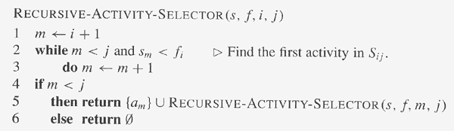
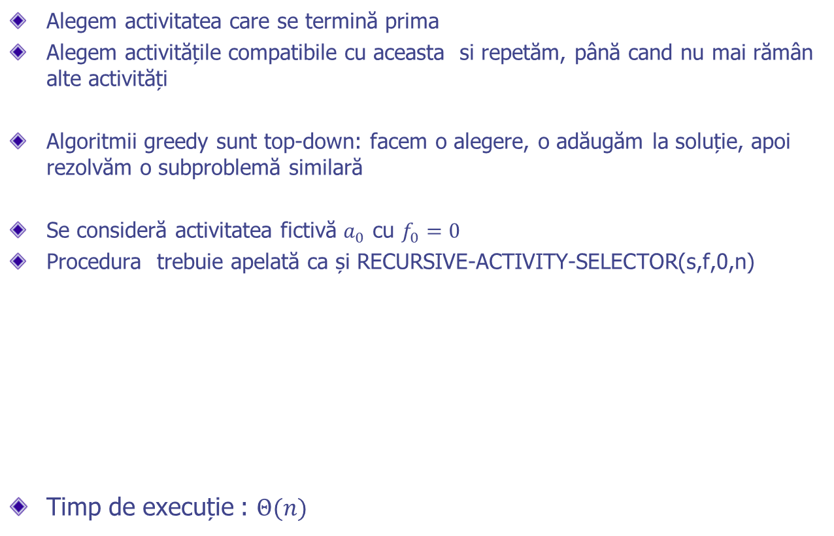
Solutia greedy
Alegem activitatea care se termină prima
Alegem activitățile compatibile cu aceasta si repetăm, până cand nu mai rămân alte activități
Algoritmii greedy sunt top-down: facem o alegere, o adăugăm la soluție, apoi rezolvăm o subproblemă similară
Se consideră activitatea fictivă $a_{0}$ cu $f_{0}=0$
Procedura trebuie apelată ca și RECURSIVE-ACTIVITY-SELECTOR(s,f,0,n)
Timp de execuție : $Θ(n)$

Slide 9
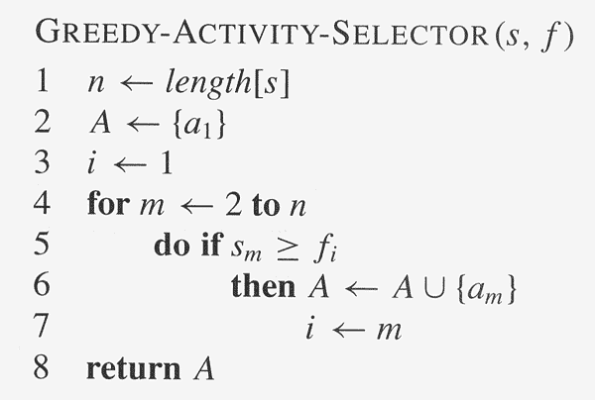
Solutia iterativă
Solutia anterioară este recursivă cu recursivitatea la capăt

Slide 10
Strategii greedy
1. Determinăm structura optimală a problemei
2. Dezvoltăm o soluție recursivă pe baza soluției optimale
3. Arătăm că dacă se efectuează o alegere greedy, rămâne doar o subproblemă
4. Arătăm că alegerea greedy este sigură
5. Dezvoltăm un algoritm recursiv pentru rezolvarea problemei greedy
6. Convertim algoritmul recursiv intr-unul iterativ
Proprietatea alegerii greedy: alegem alternativa care apare ca si cea mai promitătoare la problema curentă, fără a rezolva subproblemele

Slide 11
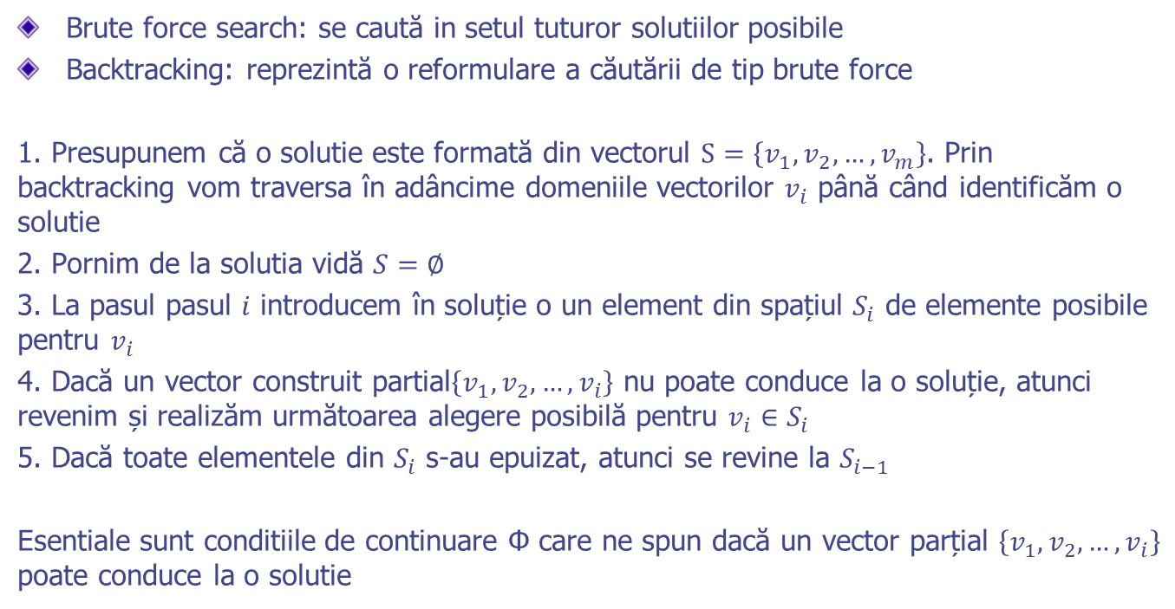
Backtracking
Brute force search: se caută in setul tuturor solutiilor posibile
Backtracking: reprezintă o reformulare a căutării de tip brute force
1. Presupunem că o solutie este formată din vectorul $S=\left\{v_{1},v_{2},…,v_{m}\right\}$. Prin backtracking vom traversa în adâncime domeniile vectorilor $v_{i}$ până când identificăm o solutie
2. Pornim de la solutia vidă $S=∅$
3. La pasul pasul $i$ introducem în soluție o un element din spațiul $S_{i}$ de elemente posibile pentru $v_{i}$
4. Dacă un vector construit partial$\left\{v_{1},v_{2},…,v_{i}\right\}$ nu poate conduce la o soluție, atunci revenim și realizăm următoarea alegere posibilă pentru $v_{i}∈S_{i}$
5. Dacă toate elementele din $S_{i}$ s-au epuizat, atunci se revine la $S_{i−1}$
Esentiale sunt conditiile de continuare Φ care ne spun dacă un vector parțial $\left\{v_{1},v_{2},…,v_{i}\right\}$ poate conduce la o solutie

Slide 12
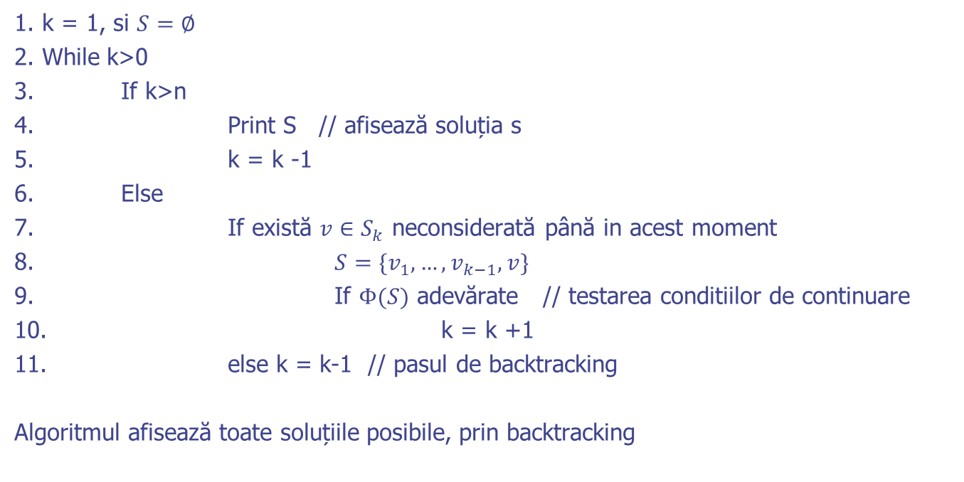
Backtracking - algoritm
1. k = 1, si $S=∅$
2. While k>0
3. If k>n
4. Print S // afisează soluția s
5. k = k -1
6. Else
7. If există $v∈S_{k}$ neconsiderată până in acest moment
8. $S=\{v_{1},…,v_{k−1},v\}$
9. If $Φ(S)$ adevărate // testarea conditiilor de continuare
10. k = k +1
11. else k = k-1 // pasul de backtracking
Algoritmul afisează toate soluțiile posibile, prin backtracking

Slide 13

Problema celor 8 dame
Pe o tablă de sah de dimensiune nxn, să se aseze n dame astfel încât oricare 2 din ele să nu se atace. Două dame se atacă una pe cealaltă dacă sunt asezate pe aceași linie, pe aceași coloană sau aceași diagonală
Fie $x_{i}$ linia pe care va fi asezată dama pe de coloana i. Atunci, pentru o soluție partială $S_{k}=\left\{x_{1},…,x_{k}\right\}$, condițiile de continuare Φ includ:
$x_{i}≠x_{j}$ pentru toti $1≤i≠j≤k$
$|x_{i}−x_{j}|≠|i−j|$, pentru toti $1≤i≠j≤k$

Slide 14

Problema celor 8 dame
DAME(n)
1. k=1, $S=\left\{x_{1},x_{2},…x_{n}\right\}=\{0,…,0\}$
2. While k>0
3. If k > n afisează solutia S
4. k = k-1
5. Else $x_{i}=x_{i}+1$
6. If $x_{i}≤n$
7. If $Φ(S)$
8. K = k +1
9. Else $x_{k}=0$ // se face backtracking daca s-a epuizat xi
10. k = k-1

